Slide 1

Arquitectura de Datos y Monitoreo en la Nube con IoT
Arquitectura de Computadores y Ensambladores 2
Escuela de Ingenieria de Ciencias Y Sistemas
Facultad de Ingenieria
Universidad de San Carlos de Guatemala

Slide 2


Agenda
Recursos
https://youtu.be/d_gOQiIF_-o
RECORDATORIOS
Bases de Datos NoSQL
https://youtu.be/2W8f7sR9_TM
Monitoreo de Datos con Grafana

Slide 3
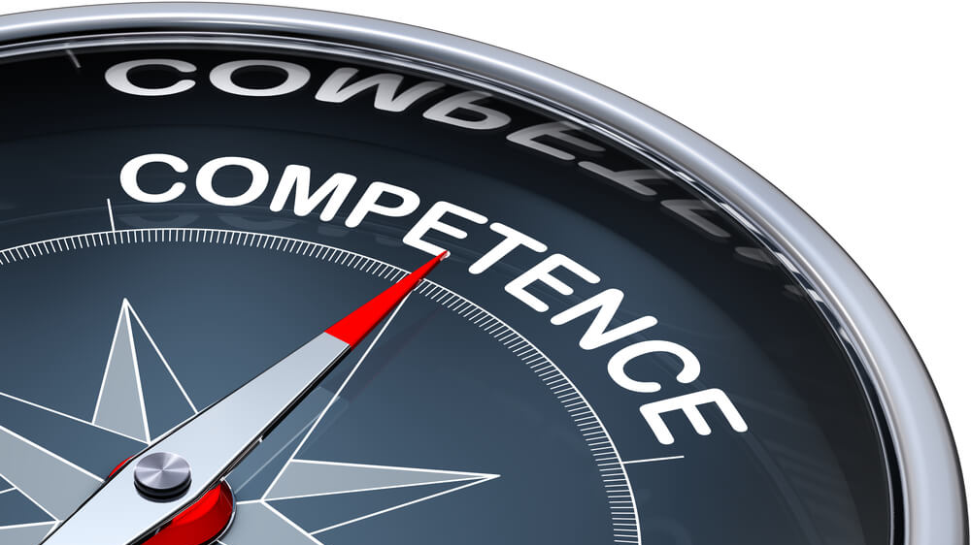
COMPETENCIA(S) QUE DESARROLLAREMOS
analiza datos recolectados por sensores conectados a Arduino mediante software de análisis de datos como Python y bibliotecas especializadas para identificar patrones y anomalías, dentro del contexto que se esté aplicando en tiempo real

Slide 4
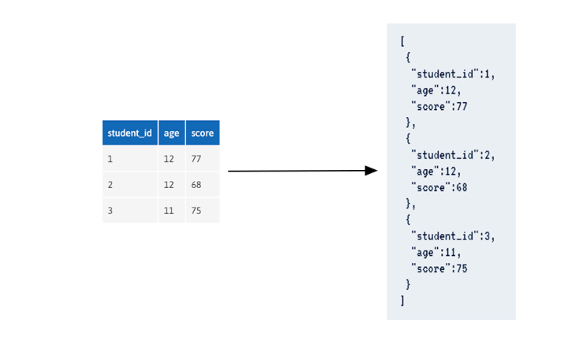
Bases de Datos NoSQL
Conceptos Generales
Las bases de datos NoSQL son sistemas de almacenamiento de datos no relacionales, diseñados para manejar grandes volúmenes de información no estructurada o semi-estructurada.

Slide 5
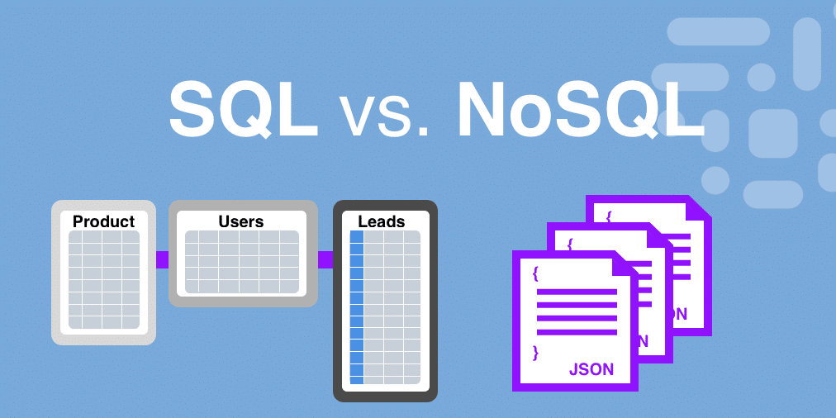
Beneficios de una Base NoSQL
Escalabilidad horizontal, flexibilidad en el modelo de datos, alto rendimiento y tolerancia a fallos son ventajas clave de las bases NoSQL sobre los sistemas tradicionales SQL.

Slide 6
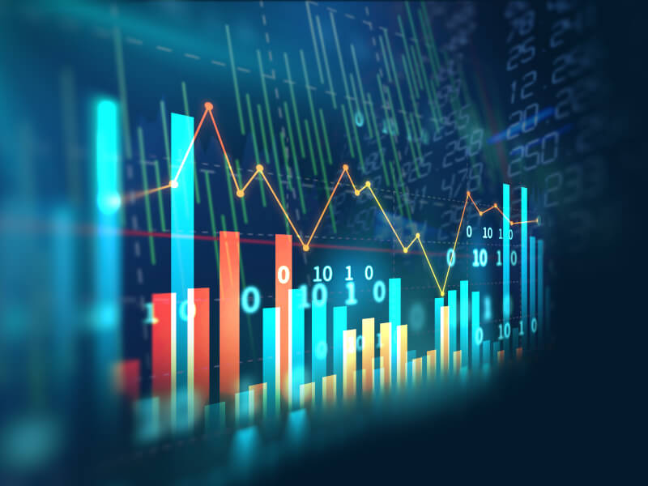
Plataformas Interactivas
Las bases NoSQL permiten interacción en tiempo real con los datos, ideal para aplicaciones web modernas, IoT y big data.

Slide 7
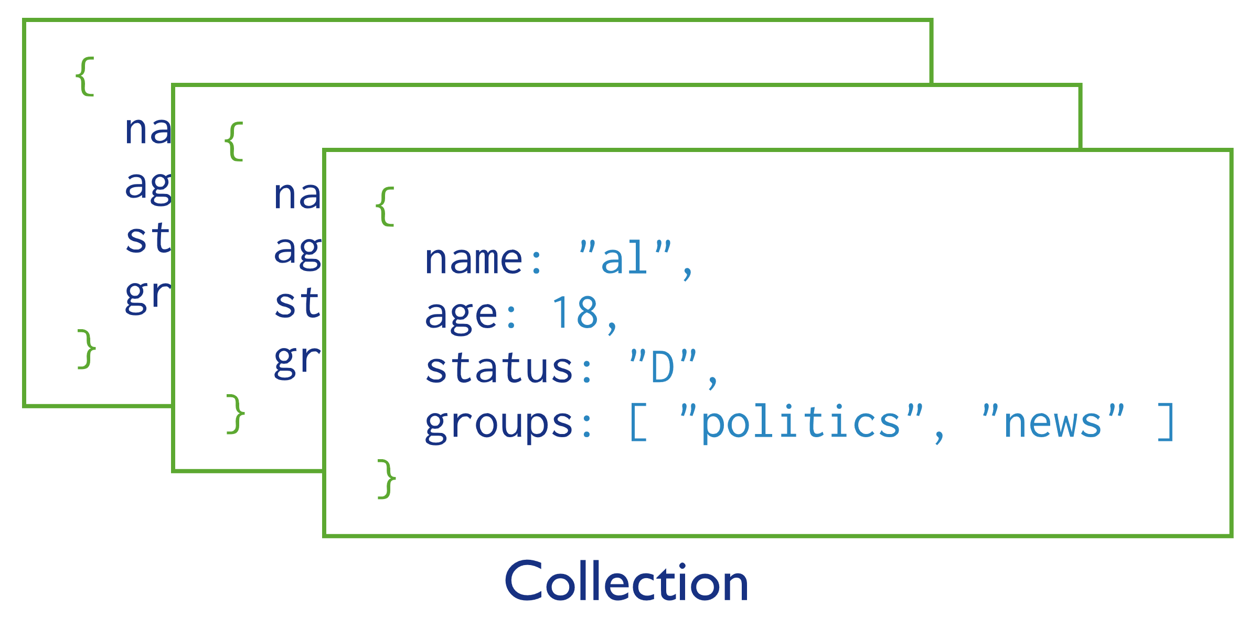
MongoDB
Base de datos NoSQL tipo documento, flexible y escalable. Almacena datos en formato BSON (similar a JSON).

Slide 8
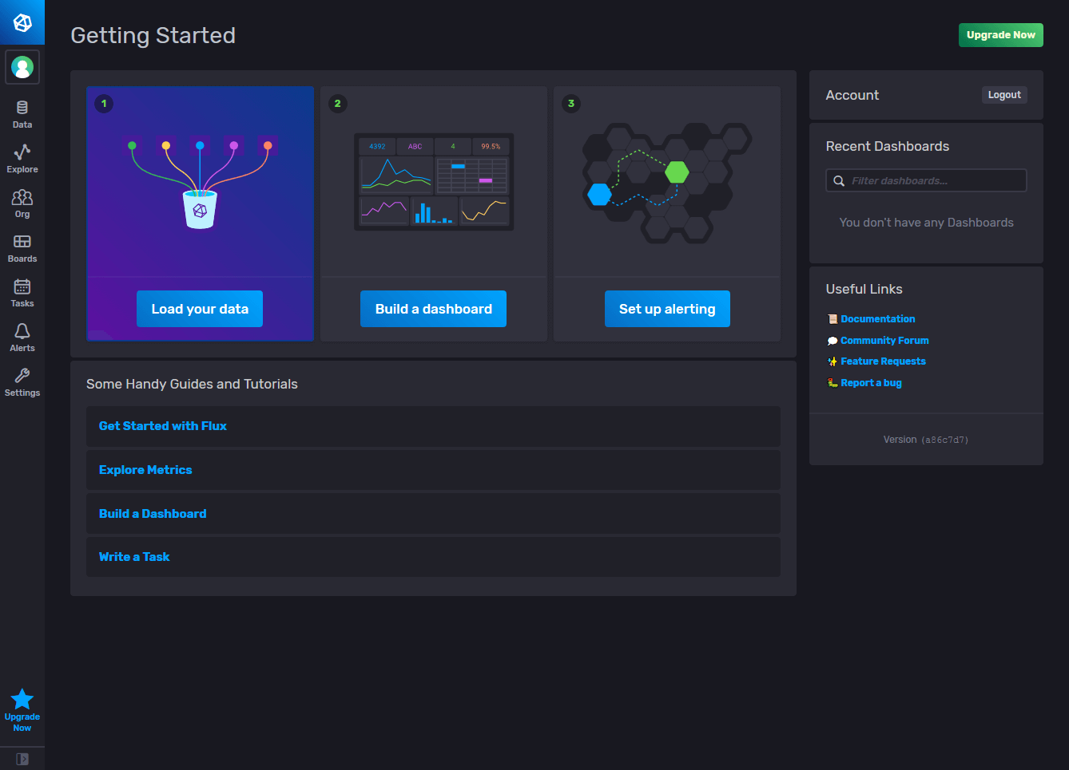
InfluxDB
>Base de datos especializada en series temporales, ideal para monitoreo, sensores, logs y métricas en tiempo real.

Slide 9
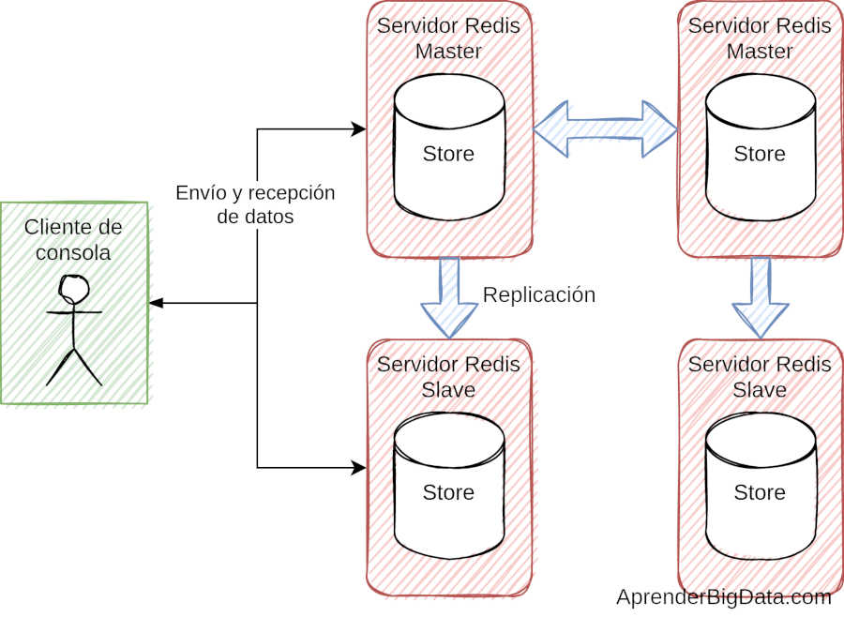
Redis
Base de datos en memoria tipo clave-valor. Muy rápida, usada comúnmente como caché o para mensajería en tiempo real.

Slide 10
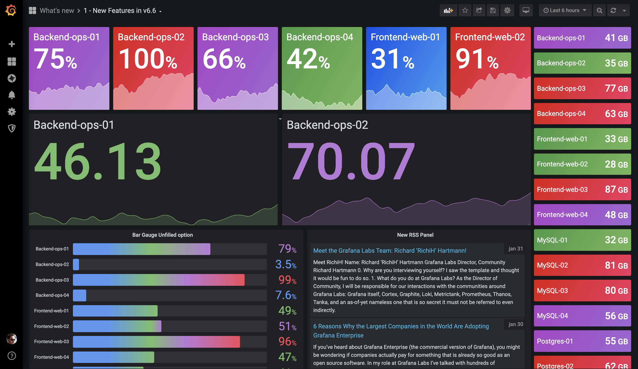
Monitoreo de Datos con Grafana
Introducción a Grafana
Herramienta open source para visualización de datos en tiempo real. Soporta múltiples fuentes de datos como MySQL, PostgreSQL, InfluxDB, Prometheus, etc.

Slide 11

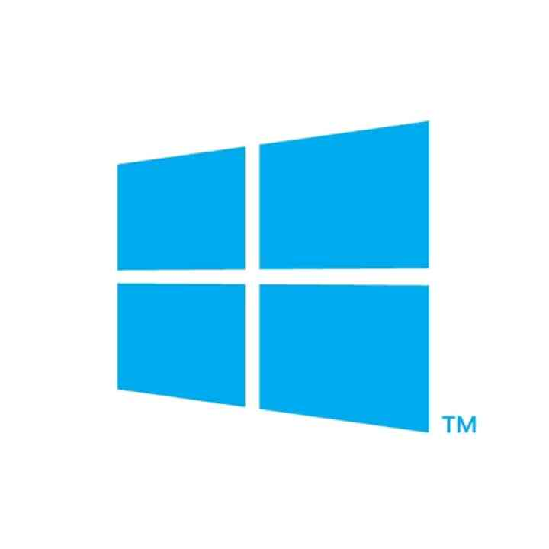
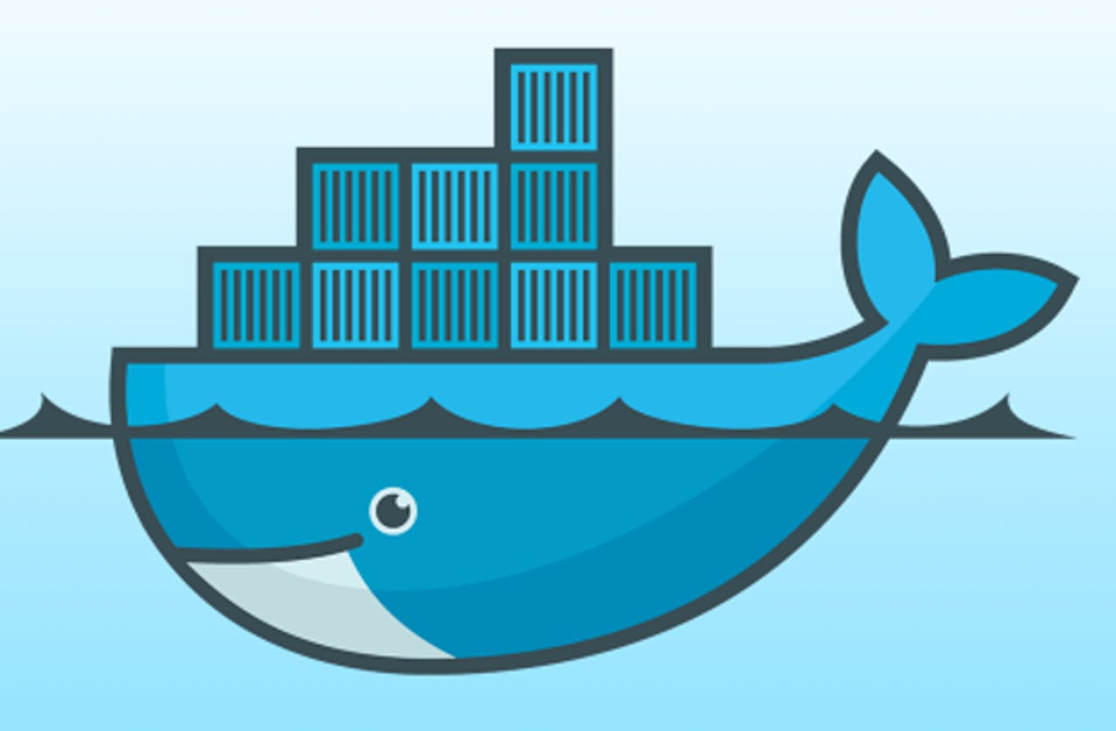
Instalación y Configuración de Grafana
Instalación sencilla en múltiples plataformas (Linux, Windows, Docker). Configuración inicial mediante interfaz web.

Slide 12
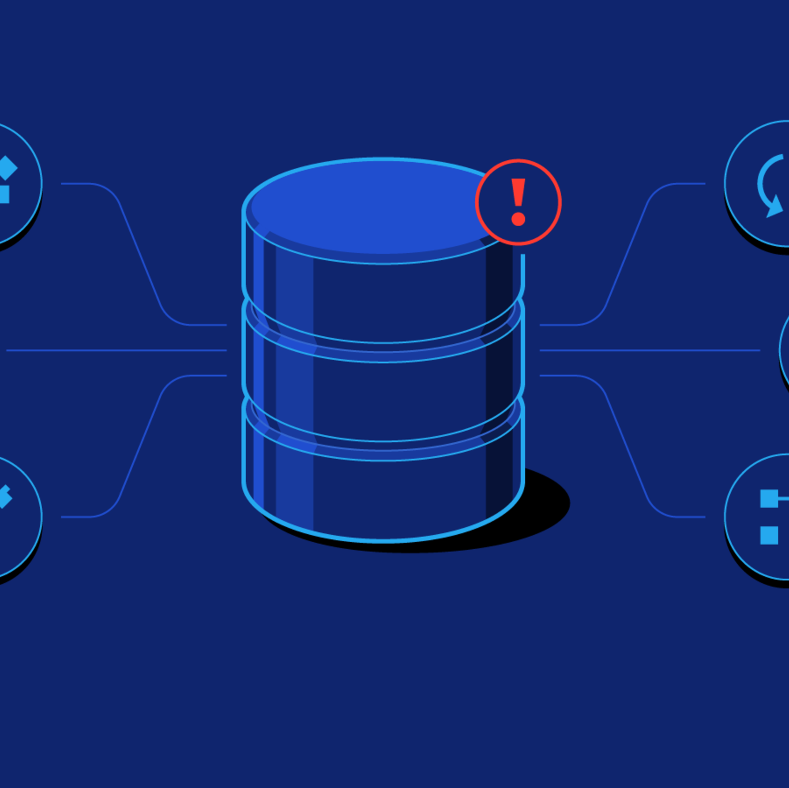
Fuentes de Datos Compatibles
Grafana se conecta a diversas fuentes: InfluxDB, MySQL, PostgreSQL, MongoDB (con plugins), Prometheus, entre otros.

Slide 13
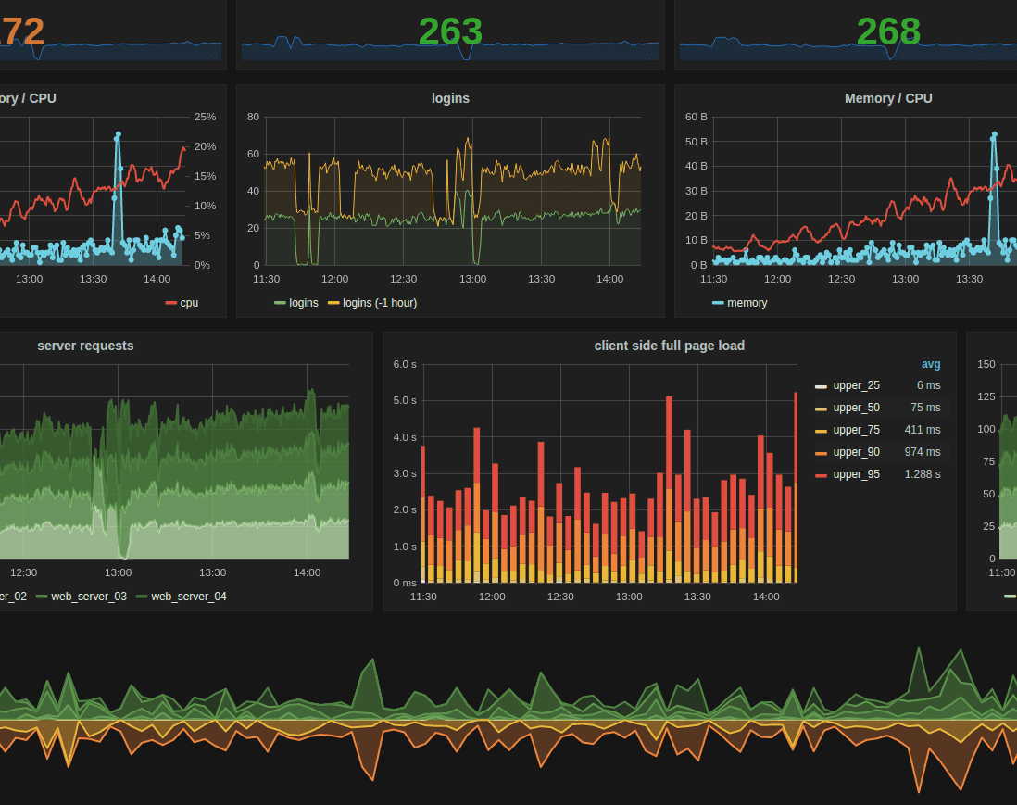
Creación de Dashboards
Permite crear paneles personalizados con gráficos, tablas y alertas. Ideal para monitoreo en tiempo real de servidores, sensores o apps.

Slide 14
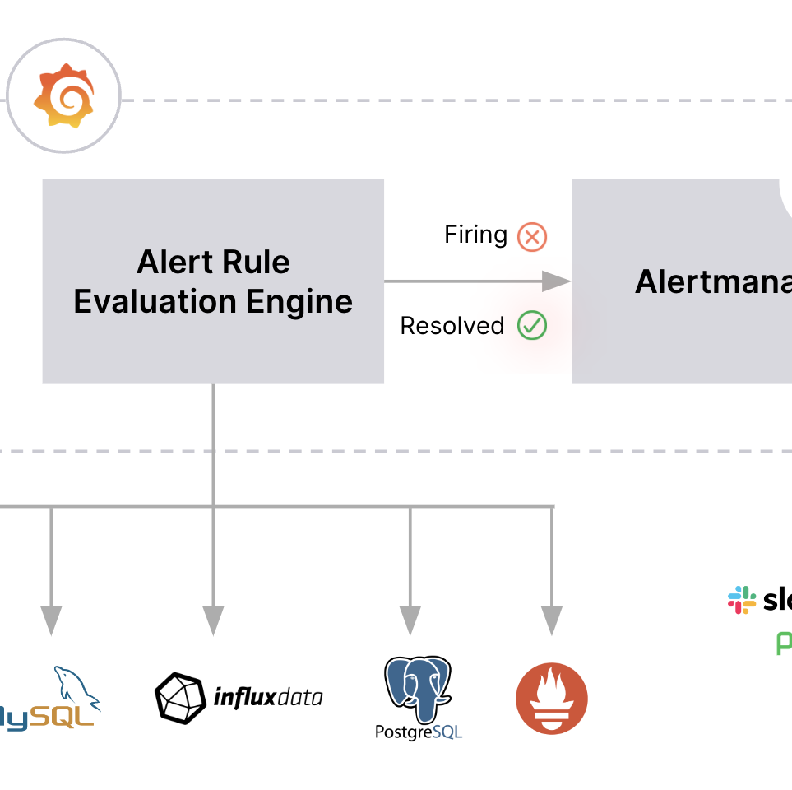
Alertas y Notificaciones
Grafana permite configurar alertas basadas en umbrales o comportamientos anómalos, con notificaciones por correo, Slack, Telegram, etc.

Slide 15
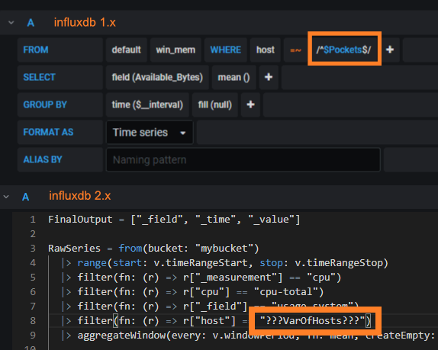
Consultas con Grafana
Usando lenguajes específicos de cada fuente de datos (como Flux para InfluxDB o SQL para bases relacionales) se pueden construir consultas dinámicas.

Slide 16

Monitoreo en Proyectos Reales
Aplicaciones reales: monitoreo de servidores, IoT, sensores ambientales, métricas de tráfico web, entre otros.

Slide 17
APLICACIONES POR MEDIO DE EJEMPLOS
Monitoreo en tiempo real de sensores IoT con InfluxDB y Grafana
Sistema de control ambiental usando Arduino, InfluxDB y paneles en Grafana
Alertas automáticas en Grafana ante caídas de servicio o picos de tráfico

Slide 18

CONCEPTOS CLAVE
Escalabilidad horizontal vs. vertical en bases de datos
Consistencia vs. disponibilidad: Teorema CAP en sistemas distribuidos
Modelado de datos en bases NoSQL (orientado a uso, no a relaciones)
Persistencia de datos en Redis (RDB vs. AOF)
Tipos de visualizaciones avanzadas en Grafana (heatmap, gauge, time series, etc.)

Slide 19
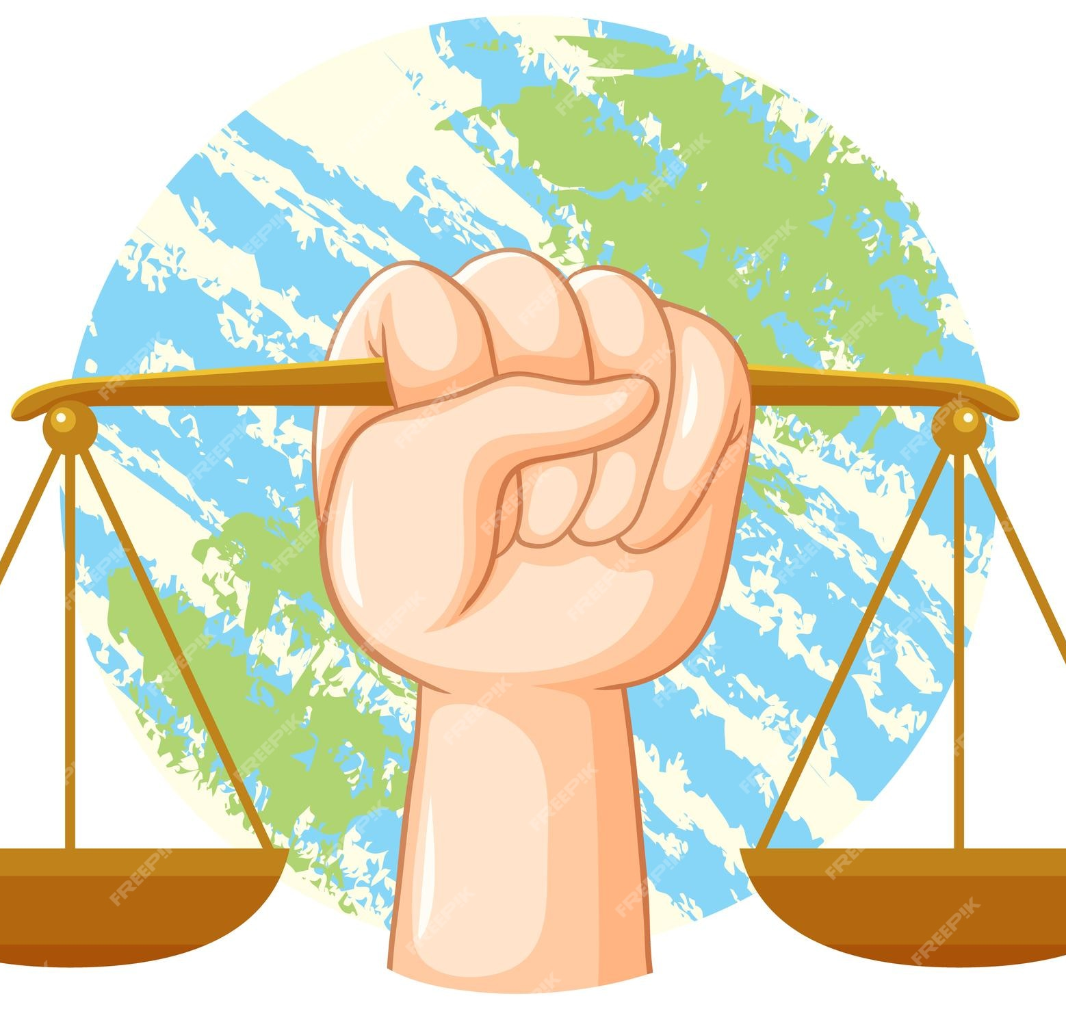
NOMBRE DEL VALOR Y/O ACTITUD
Orden: Tener una estructura clara y organizada en una base de datos es crucial para que la información sea accesible y útil

Slide 20
REFERENCIAS
https://www.mongodb.com/docs/
https://docs.influxdata.com/influxdb/
https://redis.io/documentation/
https://grafana.com/docs/

Slide 21

¡GRACIAS POR SU ATENCIÓN!
DUDAS
RECUERDA QUE TENEMOS NUESTRO FORO SEMANAL DONDE PUEDES CONSULTAR CUALQUIER DUDA QUE TE SURJA EN LA SEMANA

